Slide 1
Билет 85. Система Лейтнера
Реализуйте интервальное повторение переводов слов на основе системы Лейтнера. Во входном файле даны пары слово (словосочетание) - перевод.
Слова распределены на 10 корзин. Вероятность вытащить каждое слово из корзины n пропорциональна 1.5 в степени n.
Если пользователь ввел правильный перевод, то слово перемещается в корзину с номером на единицу больше (или остается в 10 корзине).
Если пользователь ошибся, то слово перемещается в первую корзину.
Если пользователь ввел пустой ответ, то программа должна завершиться, и при повторном запуске продолжить с того же места (с сохранением распределения слов по корзинам).

Slide 2
Ход занятия
Подробное объяснение, что такое система Лейтера, что она из себя представляет. Объяснение что именно изучают с помощью этой системы, какие дисциплины?
Пошаговый алгоритм действия на примере.
Пошаговый алгоритм программы, для выполнения задания. Блок схема алгоритма.
Код программы на языке Java.
Объяснение кода.

Slide 3
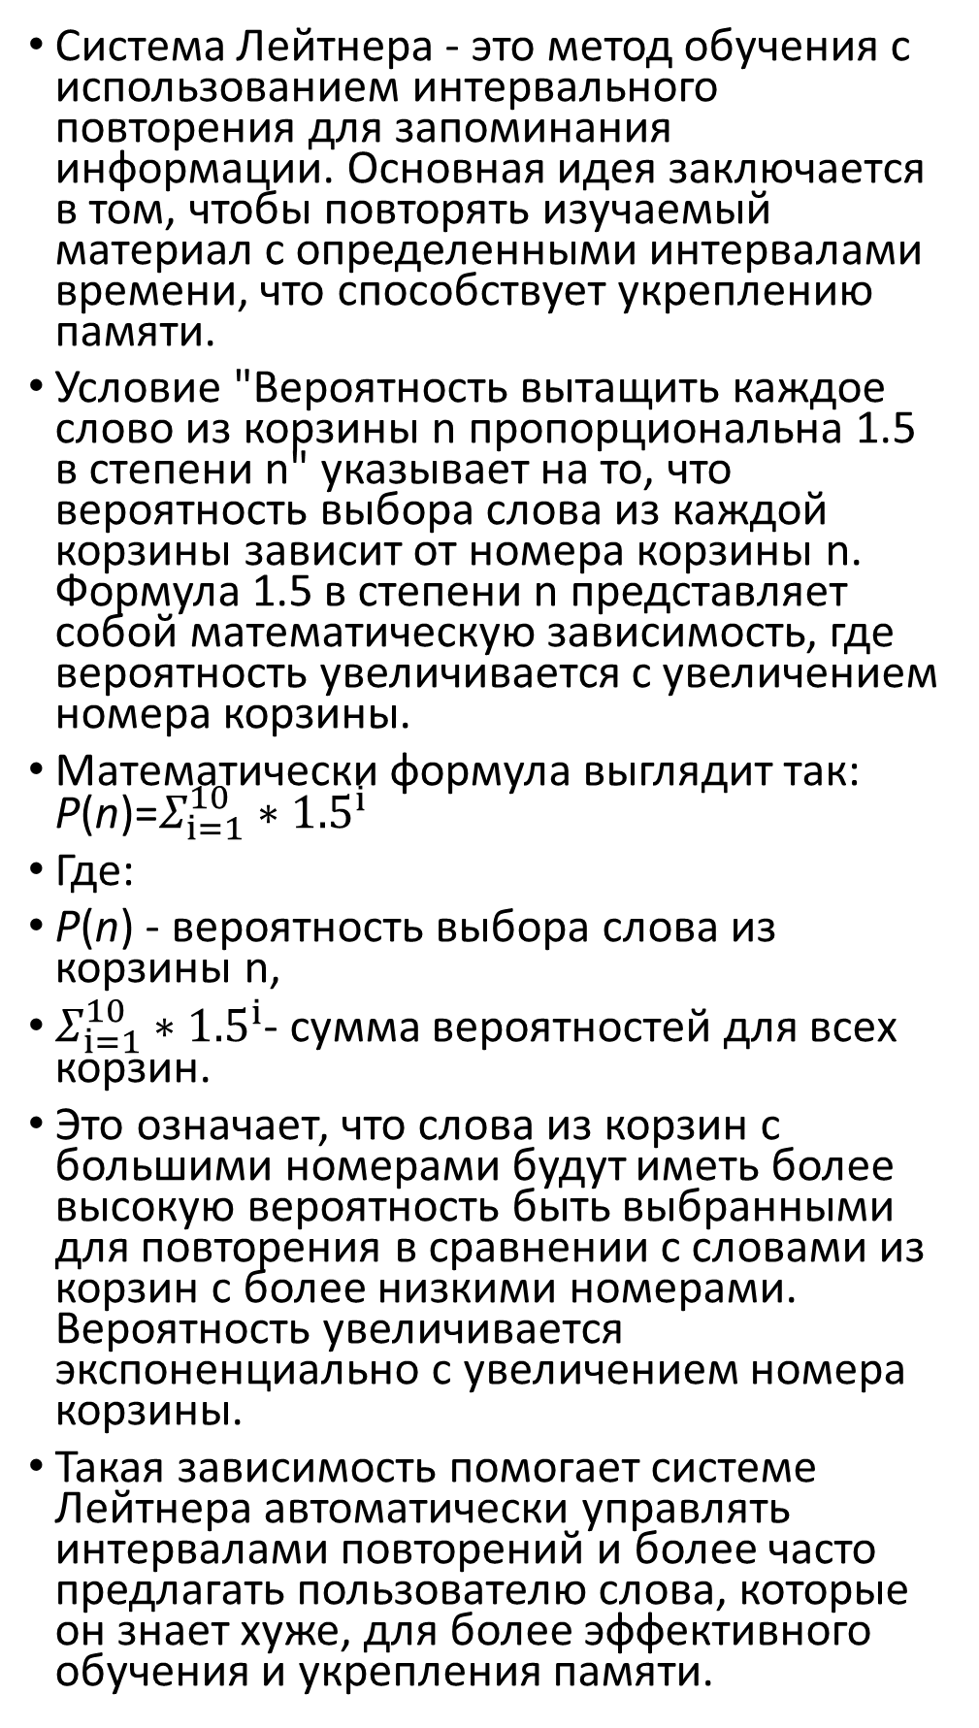
Что такое система Лейтнера
Система Лейтнера - это метод обучения с использованием интервального повторения для запоминания информации. Основная идея заключается в том, чтобы повторять изучаемый материал с определенными интервалами времени, что способствует укреплению памяти.
Условие "Вероятность вытащить каждое слово из корзины n пропорциональна 1.5 в степени n" указывает на то, что вероятность выбора слова из каждой корзины зависит от номера корзины n. Формула 1.5 в степени n представляет собой математическую зависимость, где вероятность увеличивается с увеличением номера корзины.
Математически формула выглядит так: P(n)=${Σ_{ⅈ=1}^{10}∗1.5}^{ⅈ}$
Где:
P(n) - вероятность выбора слова из корзины n,
${Σ_{ⅈ=1}^{10}∗1.5}^{ⅈ}$- сумма вероятностей для всех корзин.
Это означает, что слова из корзин с большими номерами будут иметь более высокую вероятность быть выбранными для повторения в сравнении с словами из корзин с более низкими номерами. Вероятность увеличивается экспоненциально с увеличением номера корзины.
Такая зависимость помогает системе Лейтнера автоматически управлять интервалами повторений и более часто предлагать пользователю слова, которые он знает хуже, для более эффективного обучения и укрепления памяти.

Slide 4
Алгоритм:
Создаются корзины, каждая из которых представляет собой уровень знаний.
На начальном этапе все слова помещаются в первую корзину.
Когда пользователь правильно переводит слово, оно перемещается в следующую корзину.
Если пользователь ошибся, слово перемещается обратно в первую корзину.
Интервалы повторения на каждом уровне корзин увеличиваются, что позволяет системе более эффективно повторять материал, который пользователь знает не так хорошо.

Slide 5
Начало | V Чтение данных из файла | V Инициализация корзин и распределение слов | V Повторение: |-----> Вывод слова для перевода |-----> Ввод перевода от пользователя |-----> Проверка на пустой ответ: | |-----> Завершение программы, сохранение состояния |-----> Проверка правильности ответа: |-----> Если правильно: | |-----> Перемещение слова в следующую корзину (или оставление в 10 корзине) |-----> Если неправильно: |-----> Перемещение слова в первую корзину | V Сохранение состояния в файл | V Конец

Slide 6
import java.io.*;
import java.util.*;
public class LeitnerSystem {
public static void main(String[] args) {
try {
Map<String, String> words = readDataFromFile("F:\\Leithner\\words.txt");
Map<String, String> bins = initializeBins(words.keySet());
while (true) {
String currentWord = getNextWord(words, bins, false);
System.out.println(currentWord);
if (currentWord == null) {
System.out.println("Congratulations! You've learned all the words.");
break;
}
String userTranslation = getUserTranslation(currentWord);
if (userTranslation.isEmpty()) {
saveStateToFile(words, bins, "state.txt");
System.out.println("The program is finished. The state is saved.");
break;
}
if (userTranslation.equalsIgnoreCase(words.get(currentWord))) {
moveWordToNextBin(currentWord, bins);
System.out.println"Correct! The word is moved to the next bin."
} else {
moveWordToFirstBin(currentWord, bins, words);
System.out.println("Correct! The word is moved to the next bin.");
}
}
} catch (IOException e) {
e.printStackTrace();
}
}

Slide 7
private static Map<String, String> readDataFromFile(String filename) throws IOException {
Map<String, String> words = new HashMap<>();
BufferedReader reader = new BufferedReader(new FileReader(filename));
String line;
while ((line = reader.readLine()) != null) {
String[] parts = line.split(":");
if (parts.length == 2) {
words.put(parts[0].trim(), parts[1].trim());
} else {
System.out.println(“String format error: " + line);
}
}
reader.close();
return words;
}
private static Map<String, String> initializeBins(Set<String> wordSet) {
Map<String, String> bins = new HashMap<>();
for (String word : wordSet) {
bins.put(word, "1");
}
return bins;
}

Slide 8
private static String getNextWord(Map<String, String> words, Map<String, String> bins, boolean isFirstRun) {
double totalProbability = 0.0;
for (String bin : bins.keySet()) {
totalProbability += 1.5 * Math.pow(1.5, Integer.parseInt(bins.get(bin)));
}
double randomValue = Math.random() * totalProbability;
double currentProbability = 0.0;
String currentWord = null;
for (String word : words.keySet()) {
if (isFirstRun || Integer.parseInt(bins.get(word)) < 10) {
currentProbability += 1.5 * Math.pow(1.5, Integer.parseInt(bins.get(word)));
if (randomValue <= currentProbability + 0.000001) {
currentWord = word;
break;
}
}
}
return currentWord;
}
private static String getUserTranslation(String word) {
System.out.print("Translation for \"" + word + "\": ");
Scanner scanner = new Scanner(System.in);
return scanner.nextLine();
}

Slide 9
private static void moveWordToNextBin(String word, Map<String, String> bins) {
int currentBin = Integer.parseInt(bins.get(word));
int nextBin = Math.min(currentBin + 1, 10);
bins.put(word, Integer.toString(nextBin));
}
private static void moveWordToFirstBin(String word, Map<String, String> bins, Map<String, String> words) {
System.out.println("Error. Correct answer: " + words.get(word));
bins.put(word, "1");
}
private static void saveStateToFile(Map<String, String> words, Map<String, String> bins, String filename) throws IOException {
BufferedWriter writer = new BufferedWriter(new FileWriter(filename));
for (String word : words.keySet()) {
writer.write(word + ": " + words.get(word) + ": " + bins.get(word) + "\n");
}
writer.close();
}
}

